Slide 1
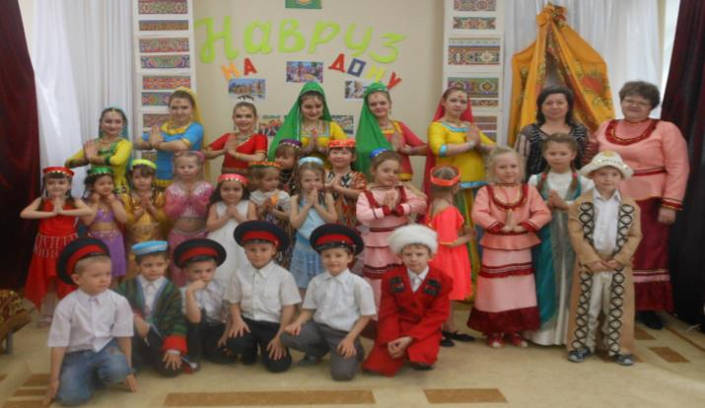
«Проектирование работы по национально-этнокультурному (казачьему) компоненту в условиях поликультурной среды во взаимодействии с педагогами»
Муниципальное бюджетное дошкольное образовательное учреждение детский сад «Золушка» г.Волгодонска
Музыкальный руководитель: Скибинцева Т.П.
г. Волгодонск 2022г.

Slide 2
Актуальность определяется потребностью в воспитании духовности, чувств нравственно-патриотических позиций личности детей, возрождением и развитием самобытных национально-культурных традиций народов края.

Slide 3
Нормативные документы
1. Конституции Российской Федерации и Законодательства Российской Федерации с учетом Конвенции ООН о правах ребенка.
2. Федеральный закон от 29 декабря 2012г. №273-ФЗ «Об образовании в Российской Федерации».
3. Приказ Минобрнауки России от 17.10.2013г. №1155 «Об утверждении федерального государственного образовательного стандарта дошкольного образования».
4. Приказ Минобрнауки России от 30.08.2013г. №1014 «Об утверждении Порядка организации и осуществления образовательной деятельности по основным общеобразовательным программам – образовательным программам».
5. Федеральный Закон «Об общих принципах организации местного самоуправления в Российской федерации.
6. Распоряжение Правительства Ростовской области «Об утверждении плана мероприятий по реализации Стратегии развития государственной политики Российской Федерации в отношении российского казачества до 2020 года в Ростовской области.
7. Указ Президента Российской Федерации от 2 июля 2021г. №400 «О стратегии национальной безопасности Российской Федерации».

Slide 4
Цель: формирование представлений о национальной культуре региона, доброжелательного отношения к людям разных национальностей, поликультурной личности, владеющей этнокультурными нормами.
Задачи: воспитание патриотизма, формирование представления о культурном и историческом единстве России и важности сохранения культурно-национального единства, знакомить с архитектурными памятниками. Развивать творческие способности детей, обогащать словарный запас лексикой духовного и историко-культурологического знания.

Slide 5
Формы организации образовательного процесса
Беседы о традициях и праздничной народной, национальной культуре Донского края;
Музыкальные занятия;
Экскурсии
Совместная деятельность музыкального руководителя с педагогами с детьми;
Игры-путешествия;
Прогулки;
Онлайн-путешествия;
Ролевые игры;
Творческие мастерские;
Виртуальные посещения: музеев, выставок, народных праздников, городских мероприятий с концертами;
Наблюдения.

Slide 6
Технологии реализации деятельности
Занятия в процессе которых планировалось выполнение атрибутов к праздникам ( рисунков, народных орнаментов, поздравительных открыток, сувениров;
Разучивание народных попевок, песен, хороводов на совместных репетициях;
Знакомство с национальными традициями, поговорками, приметами народов Донского края;
Мероприятия народного календаря Донского края.

Slide 7
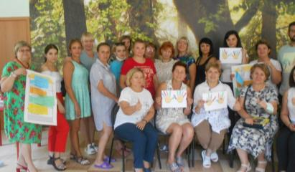
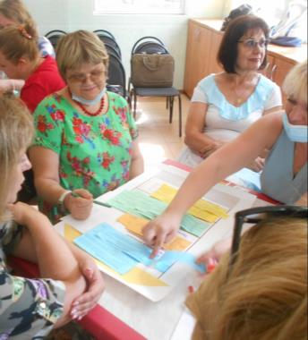
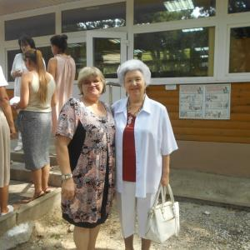
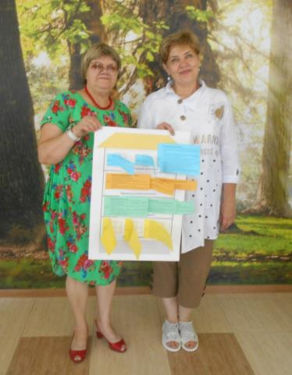
XIX Всероссийский научно-практический семинар (с международным участием) 2021г.

Slide 8
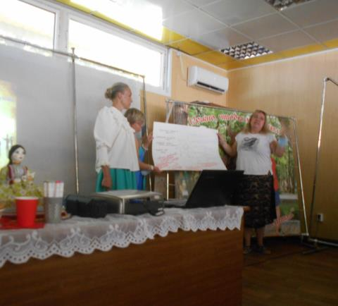
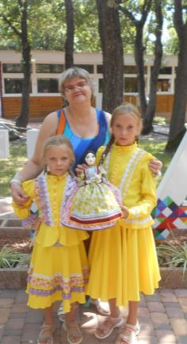
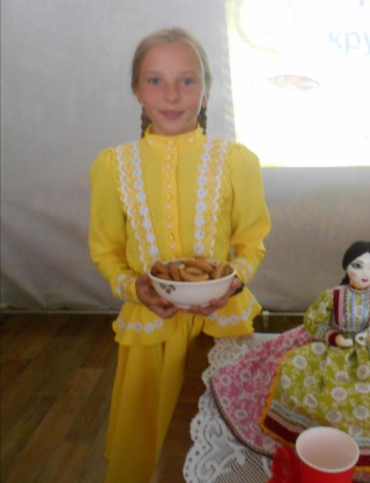
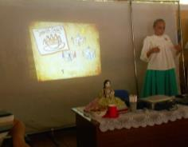
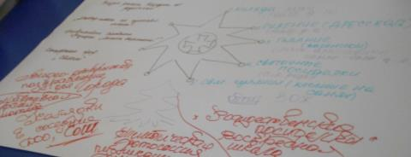

Slide 9
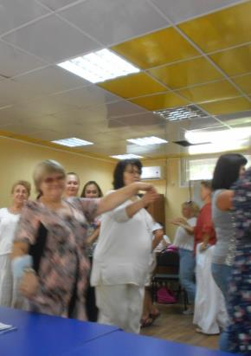
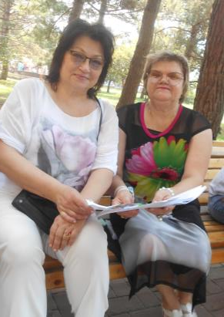
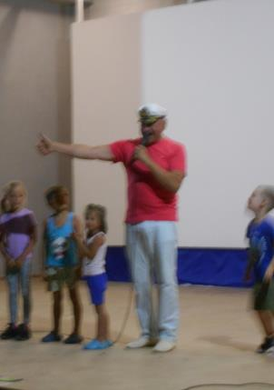
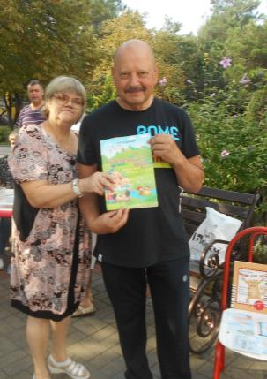

Slide 10
Проект «Мы в краю Донском родном, дружно, весело живём» (В рамках 2021г. – «Года мира и понимания»)

Slide 11
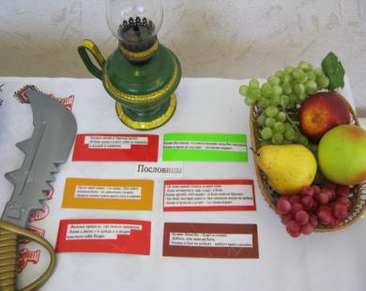
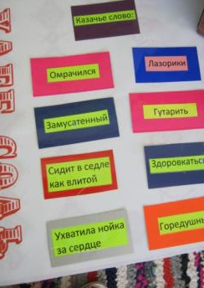
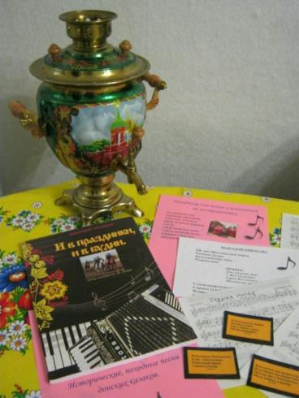
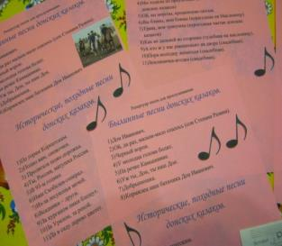
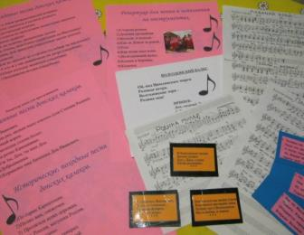
Подбор программно-методического обеспечения

Slide 12
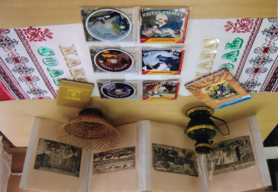
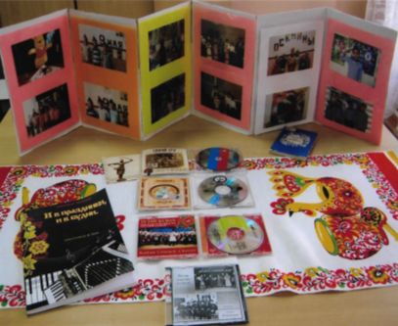
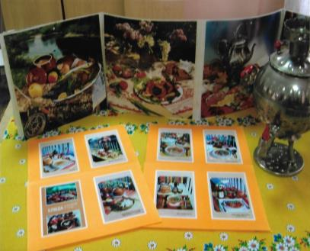
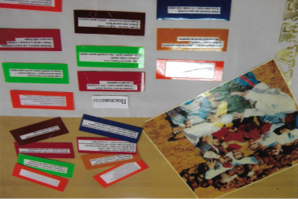
Сбор материала
Оформление экспозиций
Знакомство с народными обычаями, обрядами и традициями Донского края

Slide 13
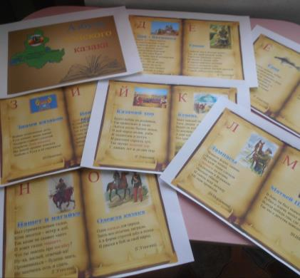
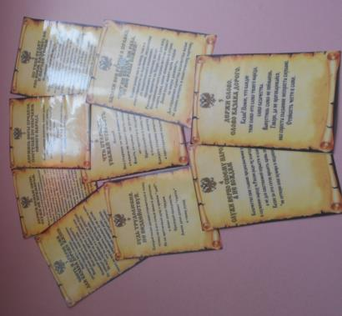
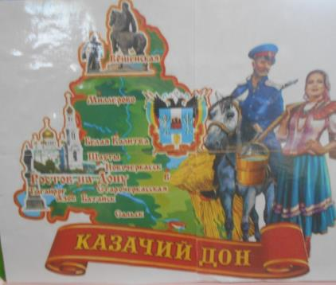

Slide 14
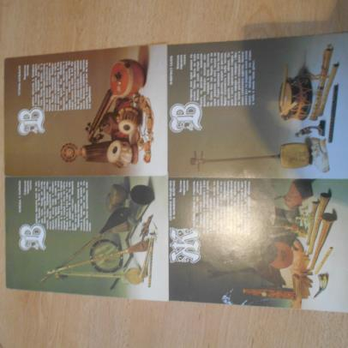
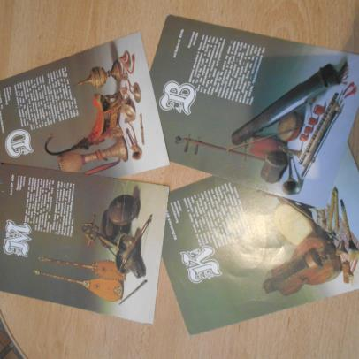
Сказки о музыкальных инструментах народов края
Грузинская- «Чонгурист»
Латышская – «Волшебная стабуле»
Русская – «Садко»
Казахская – «Мастер Али»
Белорусская – «Волшебная дудка»
Узбекская – «Юноша с кафйЫярнаем
Индийская – «Гуттила – музыкант»

Slide 15
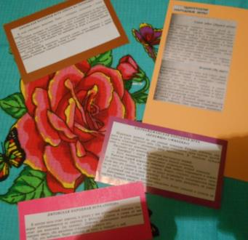
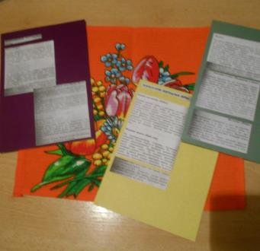
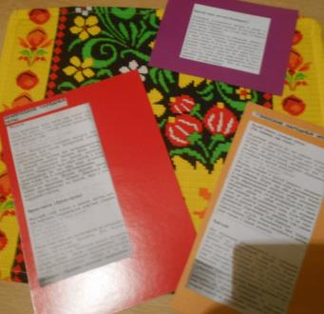
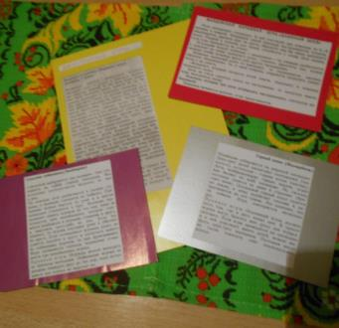
Детские национальные игры
Белорусские: «Михасик», «Прела-горела»;
Казахские: «Байга», Подними монету»;
Узбекские: «Чай-чай!», «Белый тополь»;
Дагестанские: «Палочка-выручалочка»;
Азербайджанские: «Беневша» (фиалка);
Башкирские: «Юрта», «Медный пень».

Slide 16
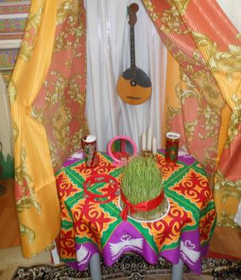
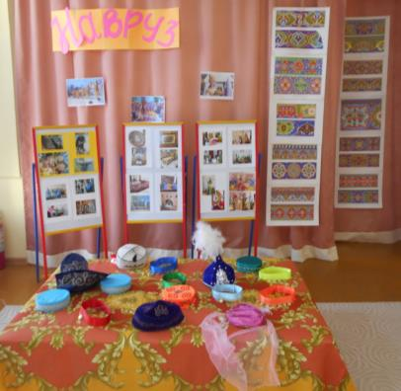
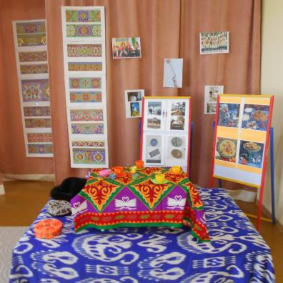
Этнокультурная среда

Slide 17
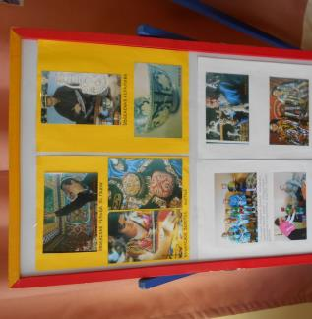
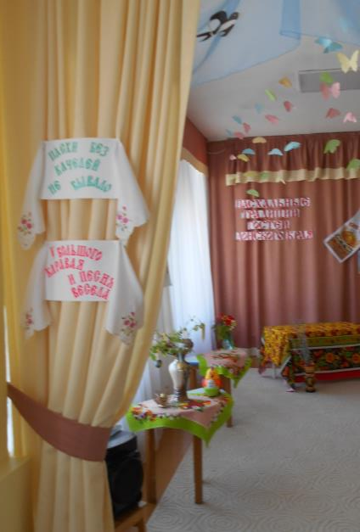
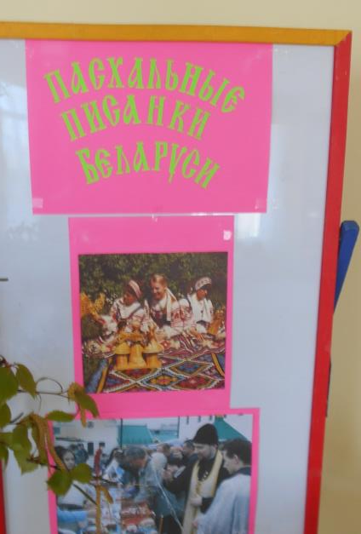
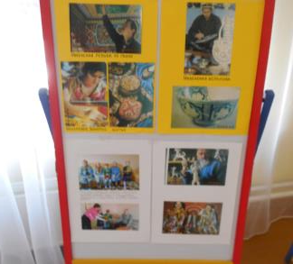

Slide 18
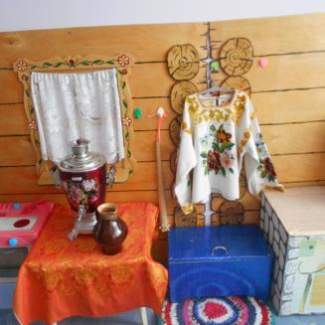
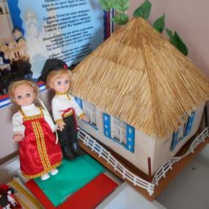
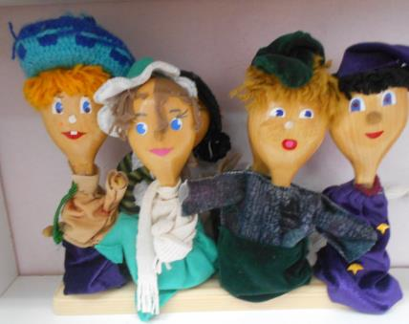
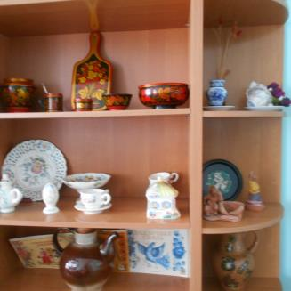
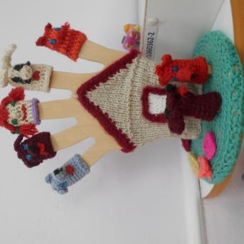

Slide 19
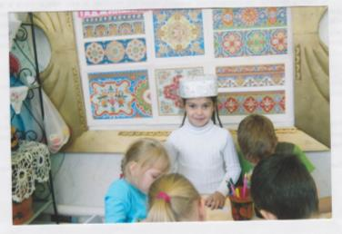
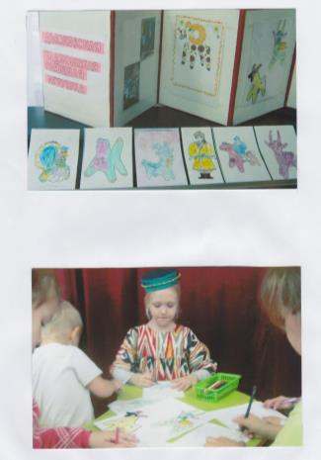
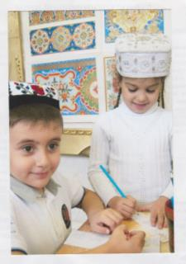
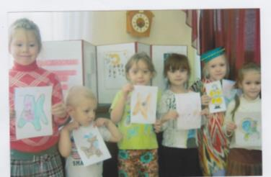
Интегративные занятия

Slide 20
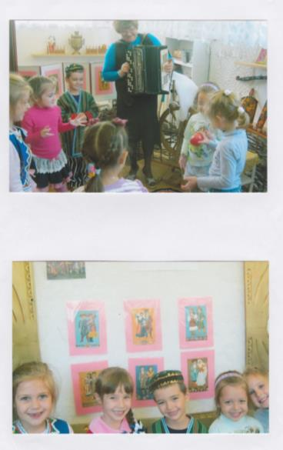
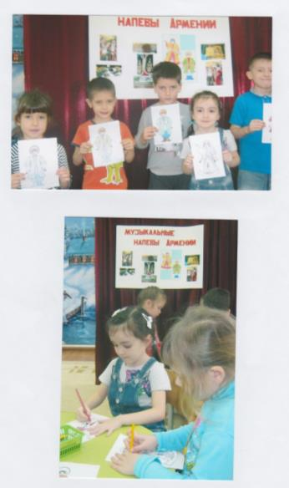

Slide 21
Сюжетно-ролевая игра «Чаепитие в чайхане»

Slide 22
Дидактическая игра «Знакомство с костюмами народов России»

Slide 23
Экскурсия в дом культуры «Дружбы народов»

Slide 25
Фото-экскурсия «Знакомство с народно-прикладным искусством Индии»

Slide 29
«Рождественские колядки»
На музыкальном интегративном занятии, под музыку зимних произведений, ребята изготовили поздравительные открытки, и исполняя на шумовых инструментах народные шуточные песни-колядки, поздравили работников детского сада с зимними праздниками.

Slide 31
Игби – в Дагестане

Slide 32
Навруз

Slide 34
«Пасхальные традиции гостей Донского края»

Slide 36
Восточный базар

Slide 38
Великий казачий праздник «Покров»

Slide 40
Концерт педагога музыкальной школы С. Рахманинова Л.А. Жеребятьва

Slide 41
«День Единства – праздник дружбы»

Slide 42
Наши достижения

Slide 44
«Проектирование работы по национально-этнокультурному (казачьему) компоненту в условиях поликультурной среды во взаимодействии с педагогами»
Муниципальное бюджетное дошкольное образовательное учреждение детский сад «Золушка» г.Волгодонска
Музыкальный руководитель: Скибинцева Т.П.
г. Волгодонск 2022г.

